Slide 1


Algoritmusok és adatszerkezetek I. 8. Előadás
Kupacrendezés

Slide 2
Tartalom
Kupacrendezés
Kupaccá alakítás szemléltetése
Kupacrendezés szemléltetése
Kupacrendezés műveletigénye
A kupaccá alakítás műveletigénye
A merge sort műveletigénye
Versenyrendezés (Tournament sort)*

Slide 3
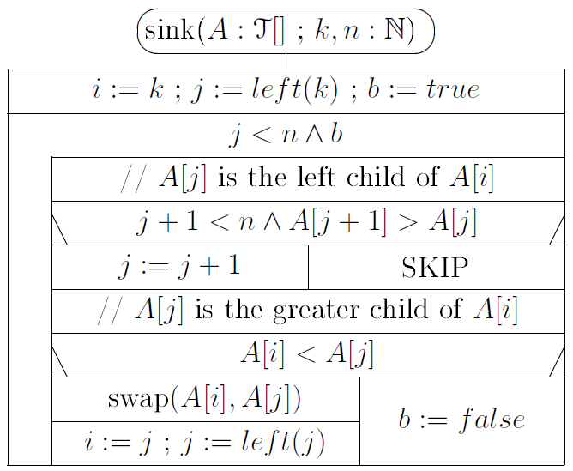
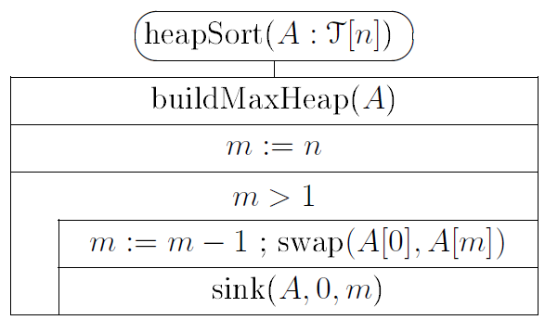
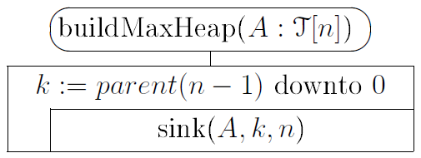
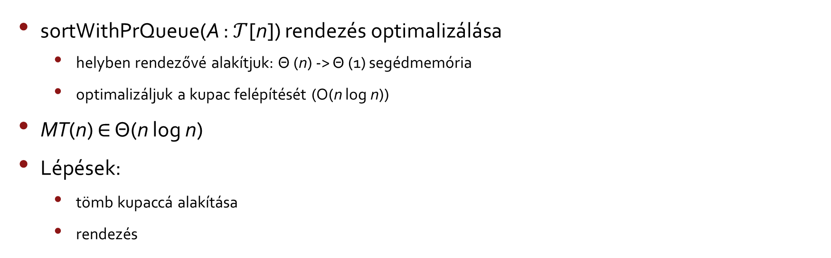
Kupacrendezés (heap sort)
sortWithPrQueue(A : $𝒯$[n]) rendezés optimalizálása
helyben rendezővé alakítjuk: Θ (n) -> Θ (1) segédmemória
optimalizáljuk a kupac felépítését (O(n log n))
MT(n) ∈ Θ(n log n)
Lépések:
tömb kupaccá alakítása
rendezés

Slide 4
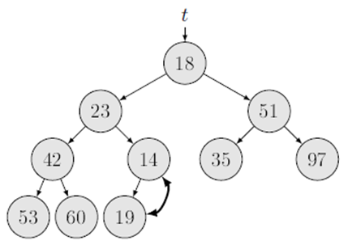
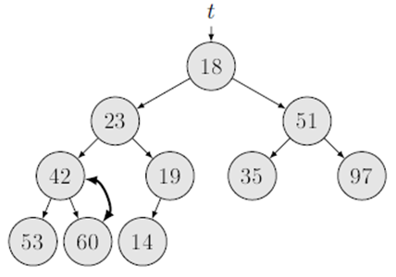
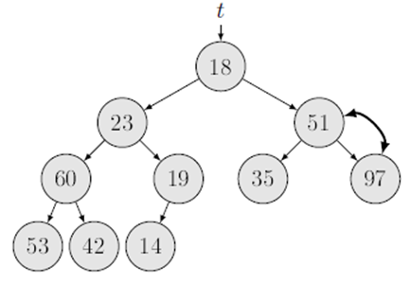
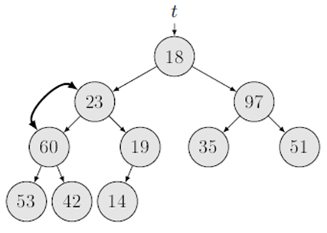
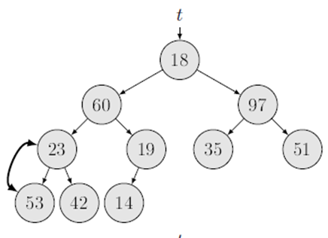
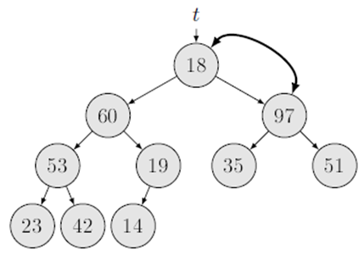
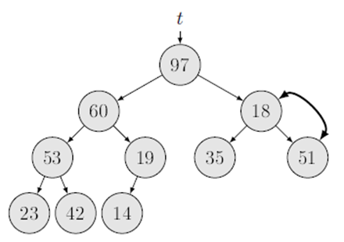
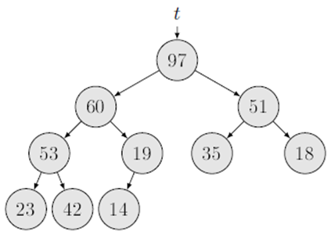
Kupaccá alakítás szemléltetése
18, 23, 51, 42, 14, 35, 97, 53, 60, 19
18, 23, 51, 42, 19, 35, 97, 53, 60,14
18, 23, 51, 60, 19, 35, 97, 53,42, 14
18, 23,97, 60, 19, 35,51, 53,42, 14
18,60,97,23, 19, 35,51, 53,42, 14
18,60,97, 53, 19, 35,51,23,42, 14
97, 60,18, 53, 19, 35,51,23,42, 14
97, 60, 51, 53, 19, 35, 18,23,42, 14
Csonka kupacok: csak a gyökérelem lehet „rossz helyen”
Ha $∀$ szülő-gyerek párosban a szülő kulcsa ≥ a gyereke kulcsa, kivéve, ha a szülő a gyökércsúcs.

Slide 5
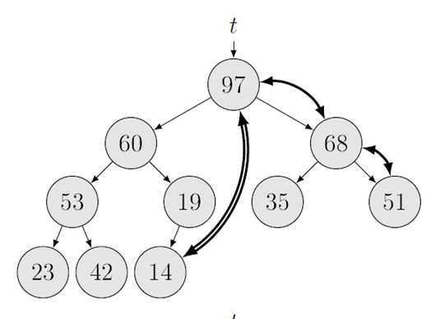
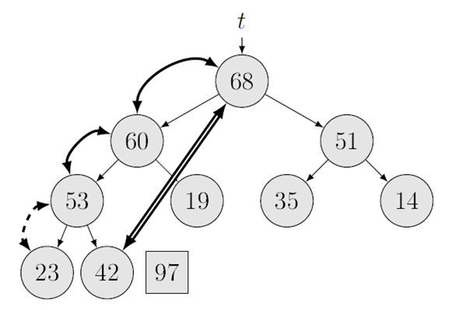
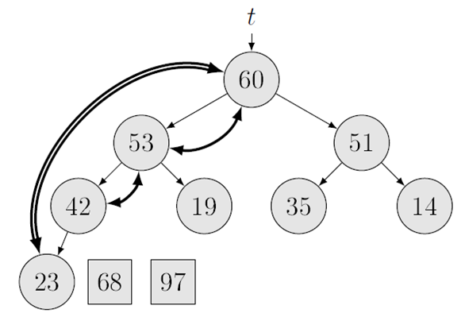
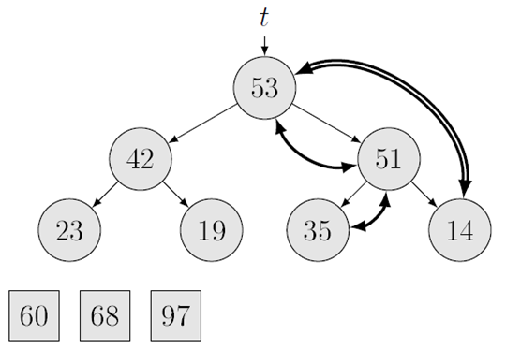
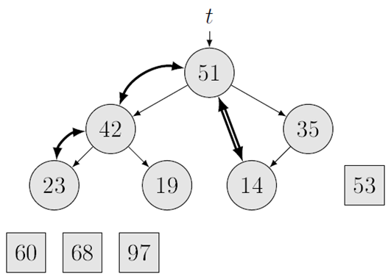
Kupacrendezés szemléltetése

Slide 6
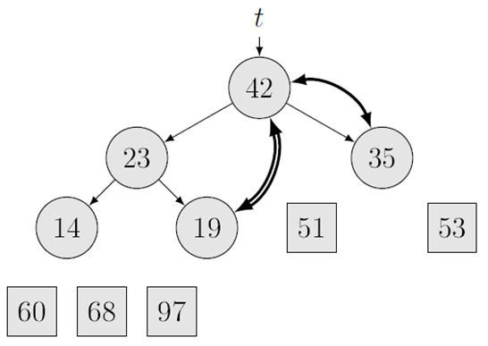
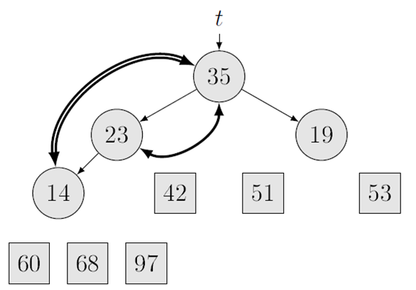
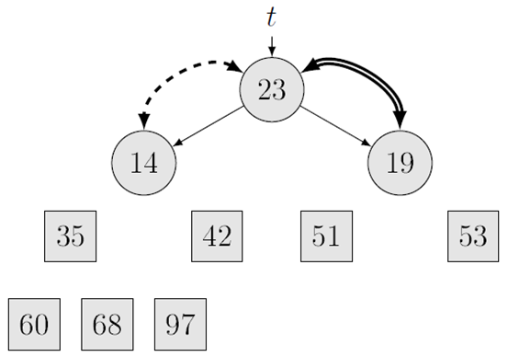
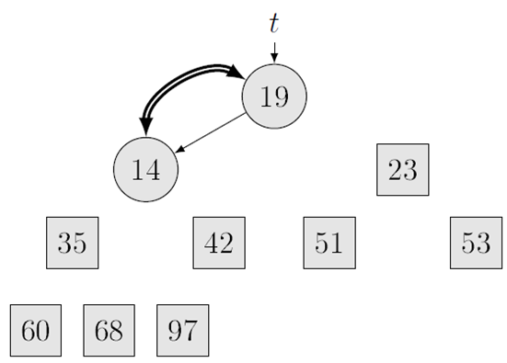
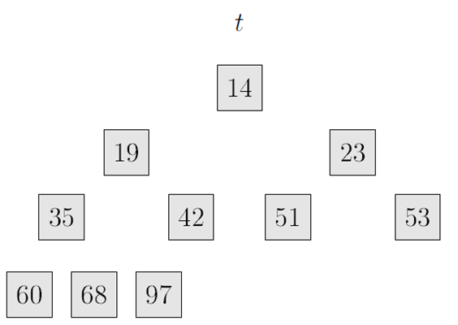
Kupacrendezés szemléltetése

Slide 7
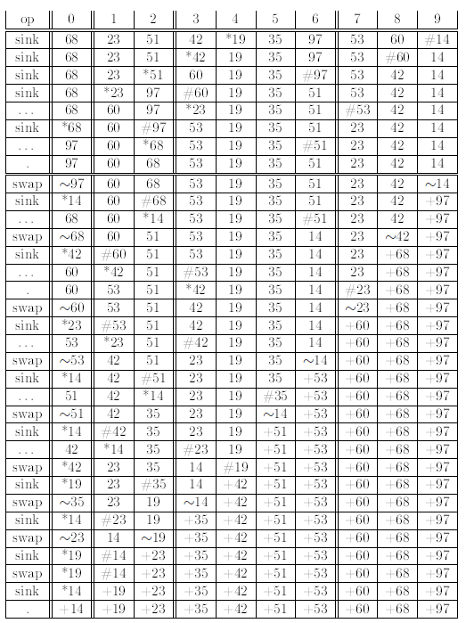
A heap sort szemléltetése az A :ℕ[10] tömbön
Jelölések:
lesüllyesztéseknél
*: szülő
#: nagyobbik gyerek
Swap műveleteknél
~: megcserélendő elemek
+: végleges helyükre érkezett kulcsok

Slide 8
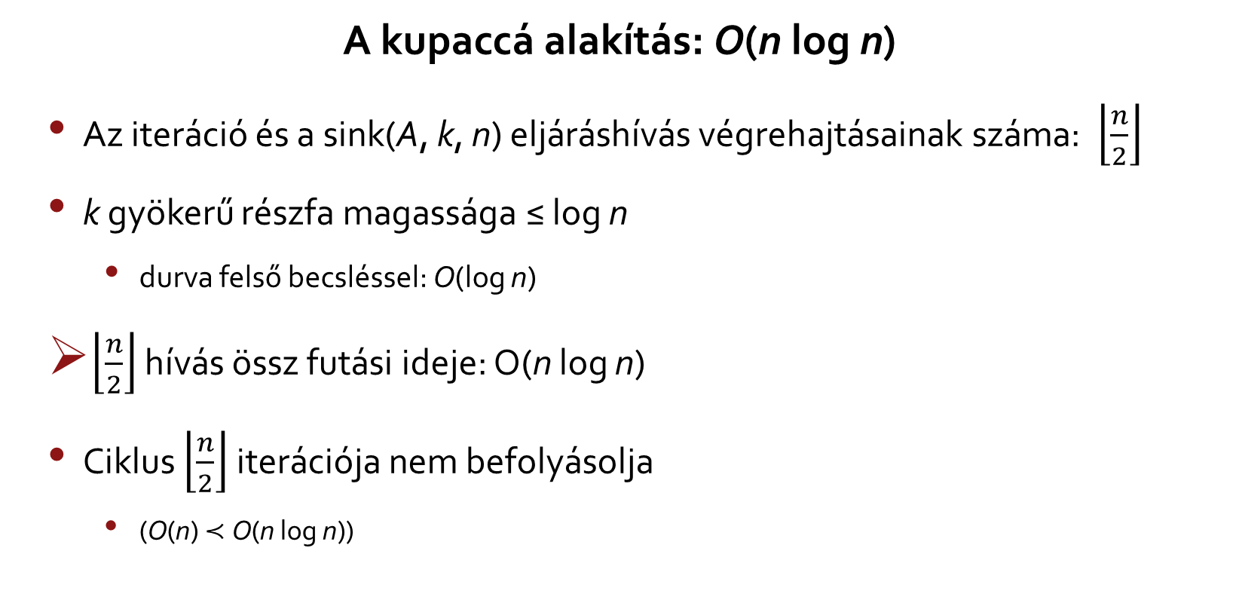
Kupacrendezés műveletigénye
A kupaccá alakítás: O(n log n)
Az iteráció és a sink(A, k, n) eljáráshívás végrehajtásainak száma: $\left\lfloor \frac{n}{2}\right\rfloor$
k gyökerű részfa magassága ≤ log n
durva felső becsléssel: O(log n)
$\left\lfloor \frac{n}{2}\right\rfloor$ hívás össz futási ideje: O(n log n)
Ciklus $\left\lfloor \frac{n}{2}\right\rfloor$ iterációja nem befolyásolja
(O(n) ≺ O(n log n))

Slide 9
Kupacrendezés műveletigénye
Kupacrendezés: O(n log n)
sink(A, 0, m) hívások határozzák meg:
O(log m) (m ∈ {n−1, n−2, . . . , 1})
durva felső becsléssel: O(log n)
Az (n−1) hívás: O(n log n)
A ciklus (n−1) iterációja nem befolyásolja
O(n) műveletigényt ad hozzá
O(n) ≺ O(n log n).

Slide 10
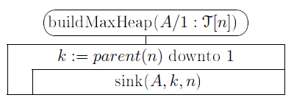
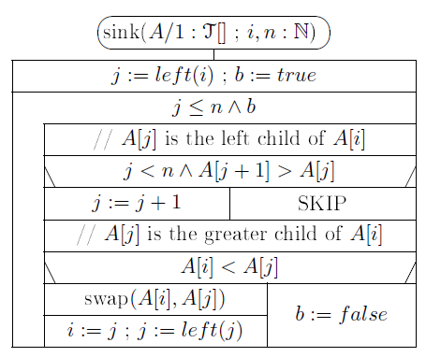
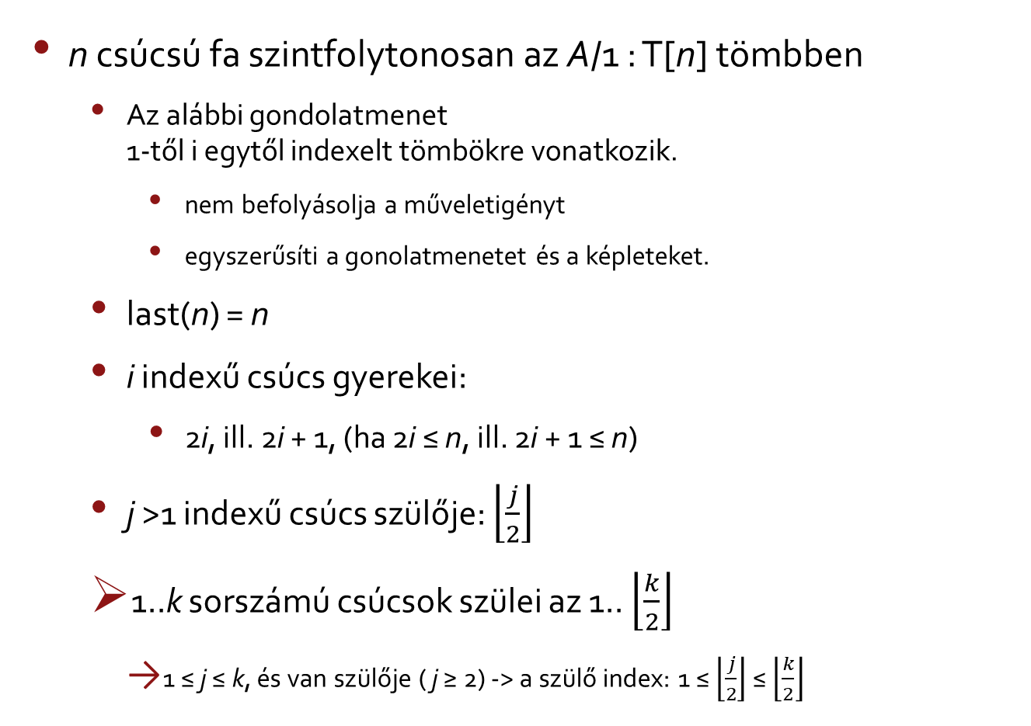
A kupaccá alakítás műveletigénye lineáris*
n csúcsú fa szintfolytonosan az A/1 : T[n] tömbben
Az alábbi gondolatmenet 1-től i egytől indexelt tömbökre vonatkozik.
nem befolyásolja a műveletigényt
egyszerűsíti a gonolatmenetet és a képleteket.
last(n) = n
i indexű csúcs gyerekei:
2i, ill. 2i + 1, (ha 2i ≤ n, ill. 2i + 1 ≤ n)
j >1 indexű csúcs szülője: $\left\lfloor \frac{j}{2}\right\rfloor$
1..k sorszámú csúcsok szülei az 1.. $\left\lfloor \frac{k}{2}\right\rfloor$
1 ≤ j ≤ k, és van szülője ( j ≥ 2) -> a szülő index: 1 ≤ $\left\lfloor \frac{j}{2}\right\rfloor$ ≤ $\left\lfloor \frac{k}{2}\right\rfloor$

Slide 11
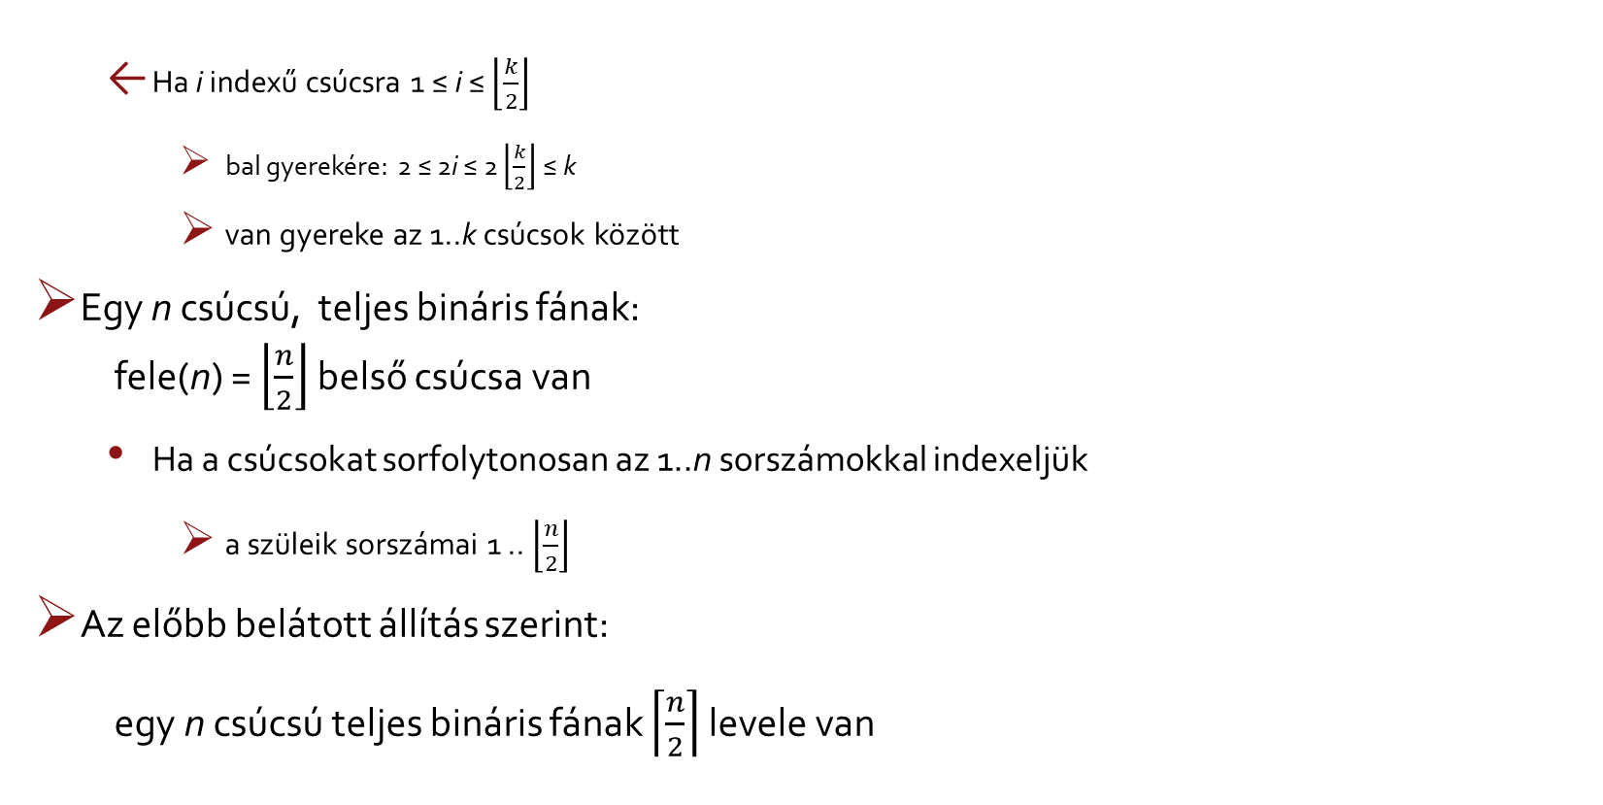
A kupaccá alakítás műveletigénye lineáris*
Ha i indexű csúcsra 1 ≤ i ≤ $\left\lfloor \frac{k}{2}\right\rfloor$
bal gyerekére: 2 ≤ 2i ≤ 2 $\left\lfloor \frac{k}{2}\right\rfloor$ ≤ k
van gyereke az 1..k csúcsok között
Egy n csúcsú, teljes bináris fának: fele(n) = $\left\lfloor \frac{n}{2}\right\rfloor$ belső csúcsa van
Ha a csúcsokat sorfolytonosan az 1..n sorszámokkal indexeljük
a szüleik sorszámai 1 .. $\left\lfloor \frac{n}{2}\right\rfloor$
Az előbb belátott állítás szerint:
egy n csúcsú teljes bináris fának $\left\lceil \frac{n}{2}\right\rceil$levele van

Slide 12
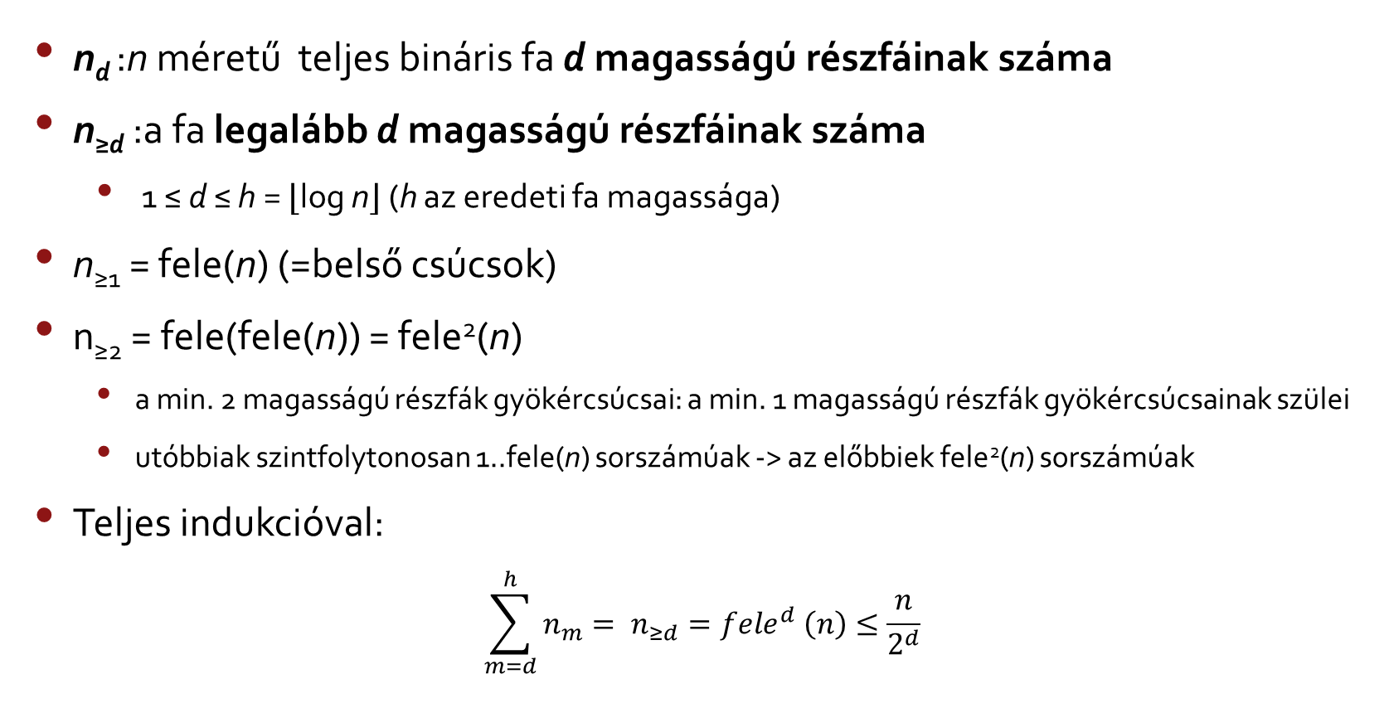
A kupaccá alakítás műveletigénye lineáris*
n_{d} :n méretű teljes bináris fa d magasságú részfáinak száma
n_{≥d} :a fa legalább d magasságú részfáinak száma
1 ≤ d ≤ h = ⌊log n⌋ (h az eredeti fa magassága)
n_{≥1} = fele(n) (=belső csúcsok)
n_{≥2} = fele(fele(n)) = fele²(n)
a min. 2 magasságú részfák gyökércsúcsai: a min. 1 magasságú részfák gyökércsúcsainak szülei
utóbbiak szintfolytonosan 1..fele(n) sorszámúak -> az előbbiek fele²(n) sorszámúak
Teljes indukcióval:
$$\sum_{m=d}^{h}{n_{m}= n_{≥d}={fele}^{d} \left(n\right)≤\frac{n}{2^{d}}}$$

Slide 13
A kupaccá alakítás műveletigénye lineáris*
Hatékonyság mértéke:
Elemek beszúrása mekkora kupacba történik
sortWithPrQueue(A)
Elemek beszúrása:
a végsőhöz közeli magasságú kupacba
buildMaxHeap(A)
az elemek felét
nem kell lesüllyeszteni
ezek szüleit (¼) - egy magasságú fában süllyesztjük le
nagyszüleit (¹/₈) - kettő magasságú fában stb.

Slide 14
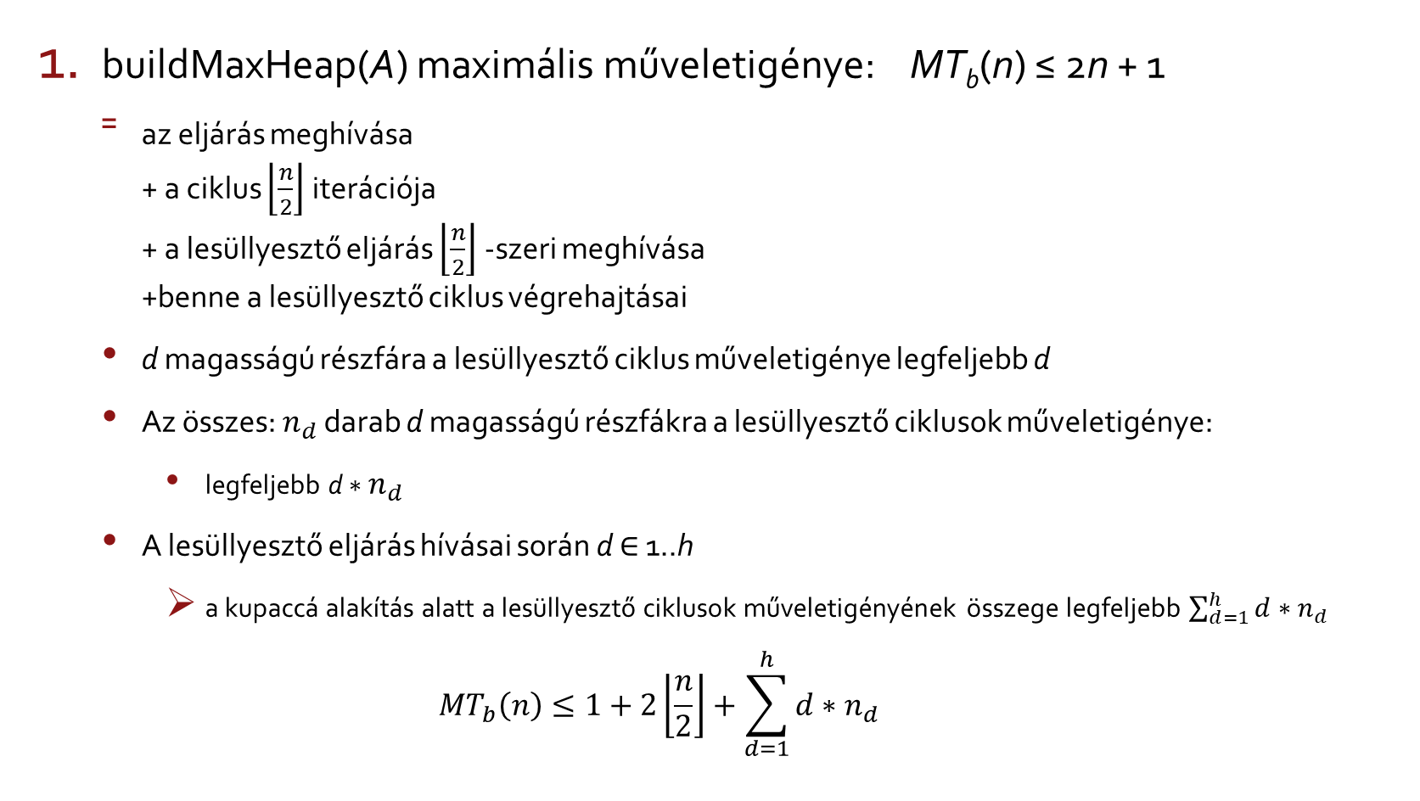
A kupaccá alakítás műveletigénye lineáris*
buildMaxHeap(A) maximális műveletigénye: MT_{b}(n) ≤ 2n + 1
az eljárás meghívása + a ciklus $\left\lfloor \frac{n}{2}\right\rfloor$ iterációja + a lesüllyesztő eljárás $\left\lfloor \frac{n}{2}\right\rfloor$-szeri meghívása +benne a lesüllyesztő ciklus végrehajtásai
d magasságú részfára a lesüllyesztő ciklus műveletigénye legfeljebb d
Az összes: $n_{d}$ darab d magasságú részfákra a lesüllyesztő ciklusok műveletigénye:
legfeljebb d ∗ $n_{d}$
A lesüllyesztő eljárás hívásai során d ∈ 1..h
a kupaccá alakítás alatt a lesüllyesztő ciklusok műveletigényének összege legfeljebb $\sum_{d=1}^{h}{d∗n_{d}}$
$${MT}_{b}\left(n\right)≤1+2\left\lfloor \frac{n}{2}\right\rfloor +\sum_{d=1}^{h}{d∗n_{d}}$$

Slide 15
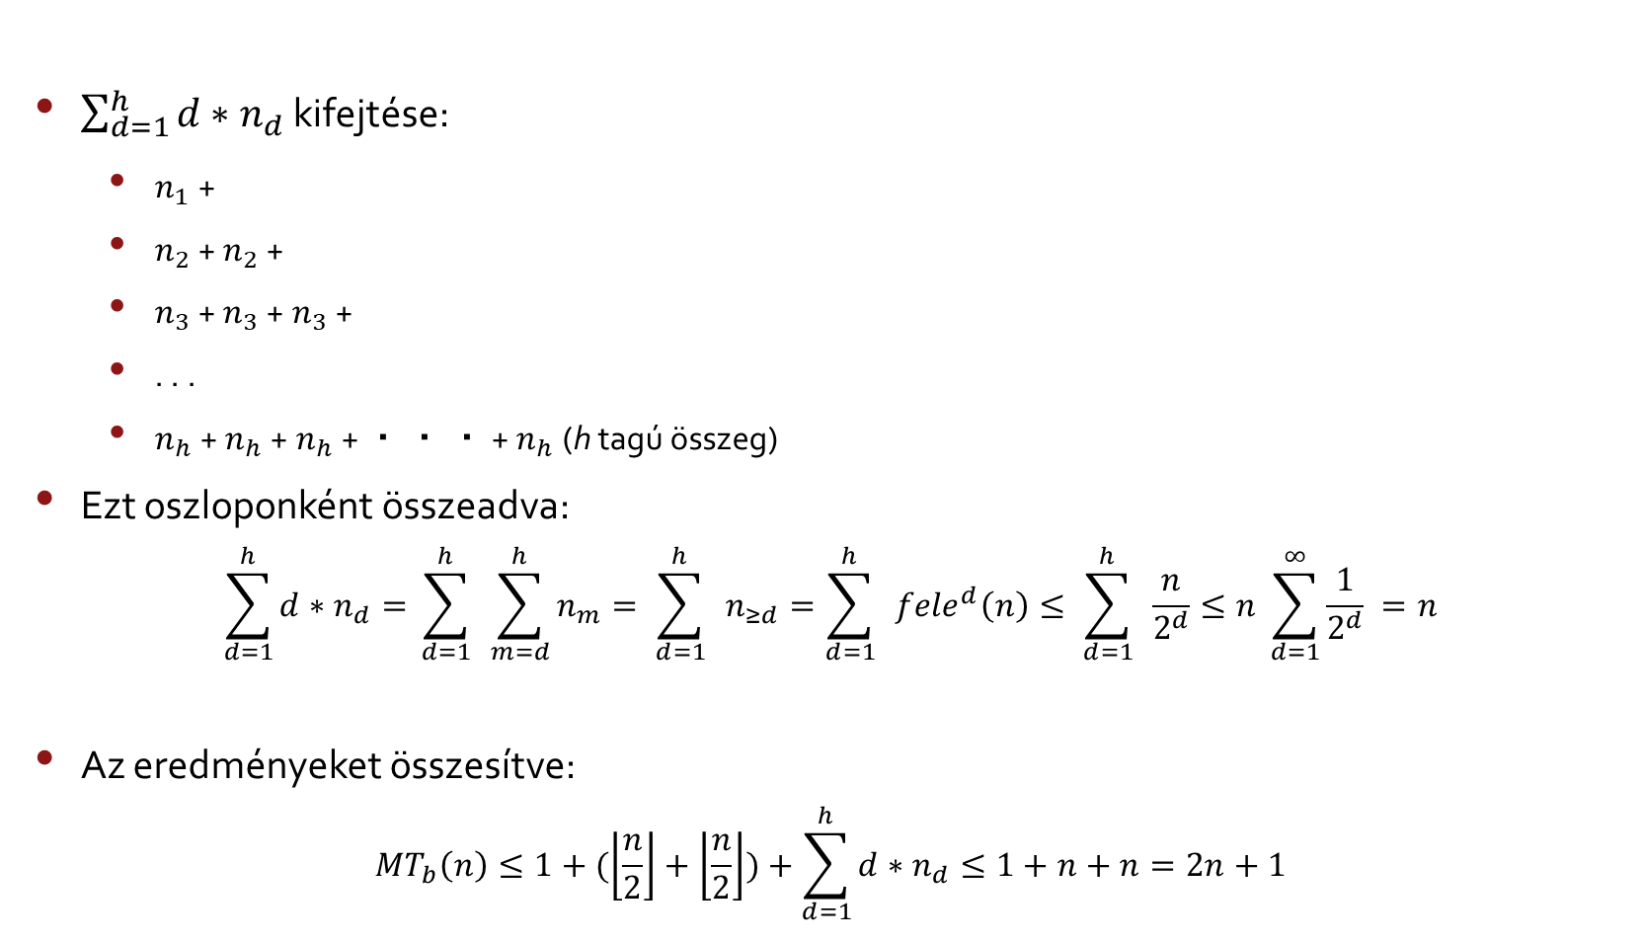
A kupaccá alakítás műveletigénye lineáris*
$\sum_{d=1}^{h}{d∗n_{d}}$ kifejtése:
$n_{1}$+
$n_{2}$ + $n_{2}$+
$n_{3}$ + $n_{3}$ + $n_{3}$+
. . .
$n_{h}$ + $n_{h}$ + $n_{h}$ + ・ ・ ・ + $n_{h}$ (h tagú összeg)
Ezt oszloponként összeadva:
$$\sum_{d=1}^{h}{d∗n_{d}= }\sum_{d=1}^{h}{ }\sum_{m=d}^{h}{n_{m}= {\sum_{d=1}^{h}{ }n}_{≥d}=\sum_{d=1}^{h}{ }{fele}^{d}\left(n\right)≤ \sum_{d=1}^{h}{ }\frac{n}{2^{d}}≤n \sum_{d=1}^{∞}{\frac{1}{2^{d}} }=n}$$
Az eredményeket összesítve:
$${MT}_{b}\left(n\right)≤1+(\left\lfloor \frac{n}{2}\right\rfloor +\left\lfloor \frac{n}{2}\right\rfloor )+\sum_{d=1}^{h}{d∗n_{d}≤1+n+n=2n+1}$$

Slide 16
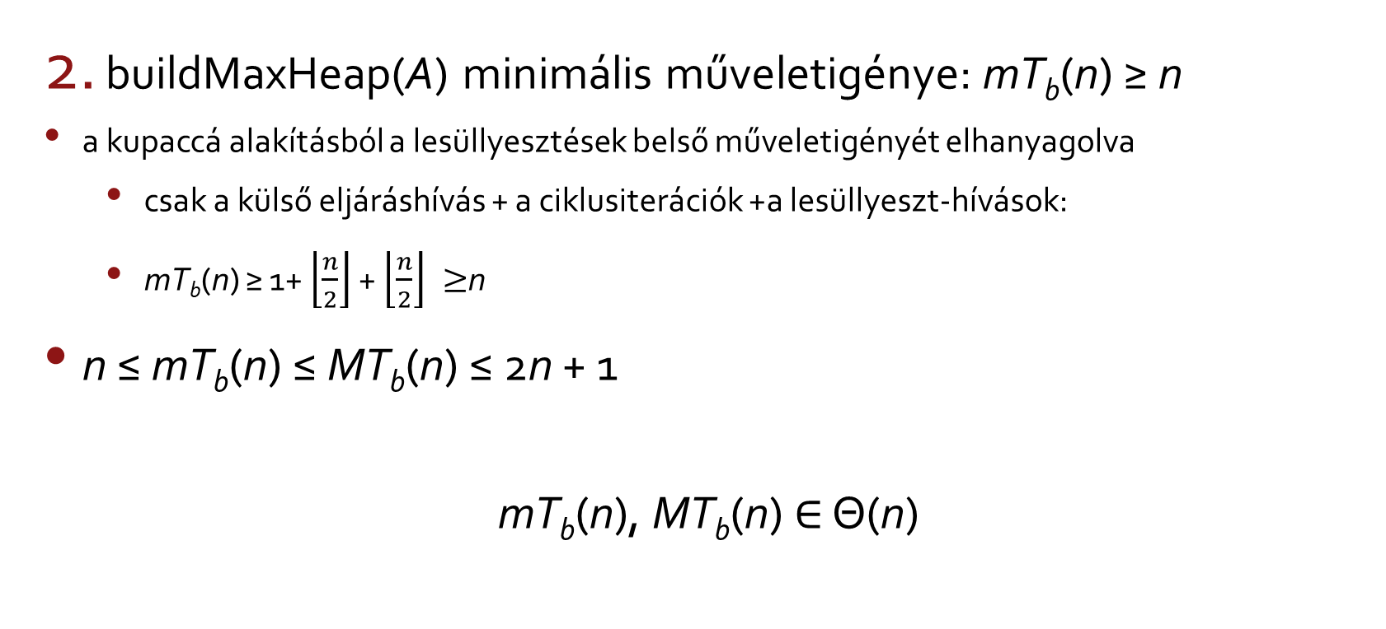
A kupaccá alakítás műveletigénye lineáris*
buildMaxHeap(A) minimális műveletigénye: mT_{b}(n) ≥ n
a kupaccá alakításból a lesüllyesztések belső műveletigényét elhanyagolva
csak a külső eljáráshívás + a ciklusiterációk +a lesüllyeszt-hívások:
mT_{b}(n) ≥ 1+ $\left\lfloor \frac{n}{2}\right\rfloor$ + $\left\lfloor \frac{n}{2}\right\rfloor ≥$n
n ≤ mT_{b}(n) ≤ MT_{b}(n) ≤ 2n + 1
mT_{b}(n), MT_{b}(n) ∈ Θ(n)

Slide 17
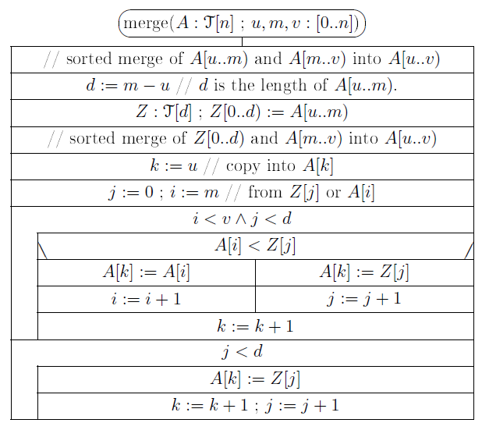
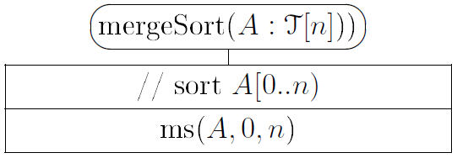
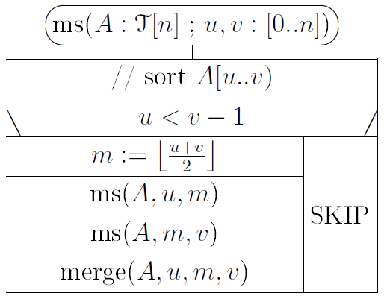
A merge sort műveletigényének kiszámítása*
A merge sort műveletigénye a merge sort egy másik változatának az algoritmusára vonatkozik!
Az algoritmus:

Slide 18
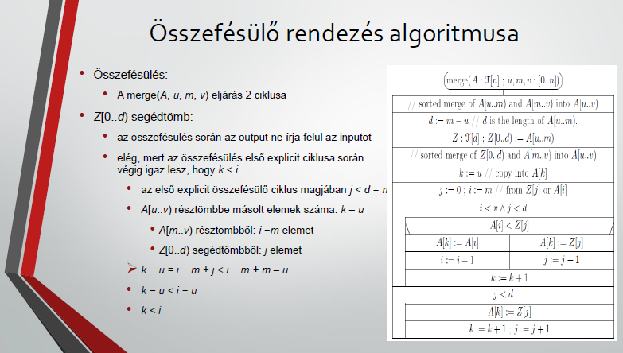
*

Slide 19
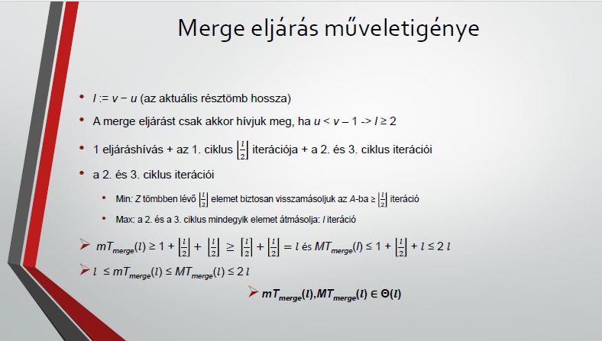
*

Slide 20
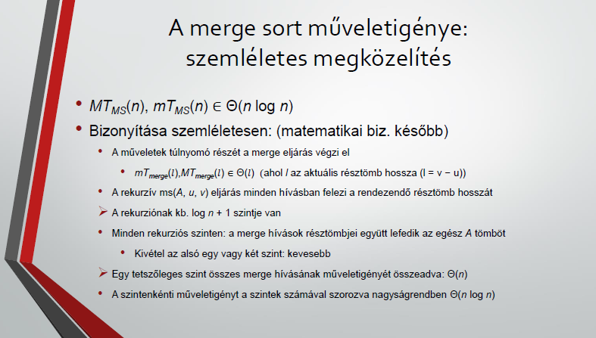
*

Slide 21
A merge sort műveletigényének kiszámítása*
MT_{MS}(n), mT_{MS}(n) ∈ Θ(n log n) ahol n a rendezendő tömb mérete
ms(. . . ) eljáráshívásai szigorúan bináris fát alkotnak
merge sort algoritmus tetszőleges n > 0 méretű input tömb esetén pontosan 2n − 1 -szer hívja meg az ms(. . . ) rekurzív eljárást
ahol az ms(. . . ) hívások fájának n − 1 belső csúcsa és n levele van

Slide 22
A merge sort műveletigényének kiszámítása*
Egy bináris fa a levelek száma szerint kiegyensúlyozott:
ha tetszőleges nemüres részfája bal és jobb részfája leveleinek száma legfeljebb eggyel tér el
A levelek száma szerint kiegyensúlyozott szigorúan bináris fák halmaza a majdnem teljes bináris fák halmazának valódi részhalmaza
Biz: pl. a fa magassága szerinti teljes indukciót!

Slide 23
A merge sort műveletigényének kiszámítása*
A fenti rekurzív program ms(. . . ) eljáráshívásai a levelek száma szerint kiegyensúlyozott szigorúan bináris fát alkotnak
az ms(. . . ) hívások fája majdnem teljes
n > 0 méretű input tömb esetén pontosan 2n − 1 csúcsa van
így a magasságára:
⌊log n⌋ ≤ h = ⌊log(2n − 1)⌋ ≤ ⌊log(2n)⌋ = ⌊log(n) + 1⌋ = ⌊log n⌋ + 1,
tehát ⌊log n⌋ ≤ h ≤ ⌊log n⌋ + 1.

Slide 24
Becslés a merge(A, u, m, v) eljárás összes végrehajtásának teljes műveletigényére*
Eddig:
n > 0 méretű input tömb esetén, az ms(. . . ) hívások fájának 2n − 1 csúcsa van, így a teljes merge sort műveletigénye a merge(. . . ) eljárás végrehajtásai nélkül 2n
a merge(A, u, m, v) végrehajtásának műveletigényére: l ≤ mT_{merge}(l) ≤ MT_{merge}(l) ≤ 2l, ahol l = v−u+1
ms(A, u, v) rekurzív eljárás hívásai majdnem teljes fájának
leveleiben u = v -> nem hívódik meg a merge(A, u, m, v)
belső csúcsaiban u < v -> meghívódik a merge(A, u, m, v)
Utolsó előtti szinten valahányszor meghívódik
a magasabb szinteken mindig meghívódik

Slide 25
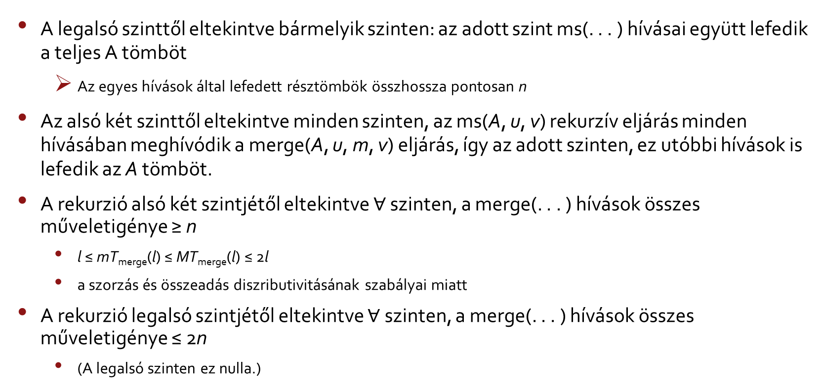
Becslés a merge(A, u, m, v) eljárás összes végrehajtásának teljes műveletigényére*
A legalsó szinttől eltekintve bármelyik szinten: az adott szint ms(. . . ) hívásai együtt lefedik a teljes A tömböt
Az egyes hívások által lefedett résztömbök összhossza pontosan n
Az alsó két szinttől eltekintve minden szinten, az ms(A, u, v) rekurzív eljárás minden hívásában meghívódik a merge(A, u, m, v) eljárás, így az adott szinten, ez utóbbi hívások is lefedik az A tömböt.
A rekurzió alsó két szintjétől eltekintve $∀$ szinten, a merge(. . . ) hívások összes műveletigénye ≥ n
l ≤ mT_{merge}(l) ≤ MT_{merge}(l) ≤ 2l
a szorzás és összeadás diszributivitásának szabályai miatt
A rekurzió legalsó szintjétől eltekintve $∀$ szinten, a merge(. . . ) hívások összes műveletigénye ≤ 2n
(A legalsó szinten ez nulla.)

Slide 26
Becslés a merge(A, u, m, v) eljárás összes végrehajtásának teljes műveletigényére*
A rekurzió h mélységére h ≥ ⌊log n⌋ (ahol a rekurziós fa gyökere 0 mélségben van)
A merge(A, u, m, v) eljárás összes végrehajtására együtt:
mT(n) ≥ n(⌊log n⌋ − 1) ≥ n(log n − 2)
A rekurzió h mélységére a h ≤ ⌊log n⌋ + 1
A merge(A, u, m, v) eljárás összes végrehajtására együtt:
MT(n) ≤ 2n(⌊log n⌋ + 1) ≤ 2n(log n + 1)

Slide 27
A merge sort műveletigényének kiszámítása*
A merge(A, u, m, v) eljárás összes végrehajtására együtt:
n log n − 2n ≤ mT(n) ≤ MT(n) ≤ 2n(log n) + 2n
A merge(. . . ) eljárás végrehajtásai nélküli 2n műveletigényt
A teljes mergeSort(A) eljárásra:
n log n ≤ mT_{MS}(n) ≤ MT_{MS}(n) ≤ 2n(log n) + 4n
Ebből a 8.29. tétellel kapjuk a bizonyítandó összefüggést:
MT_{MS}(n), mT_{MS}(n) ∈ Θ(n log n)

Slide 28
Versenyrendezés (Tournament sort)*
Maximumkiválasztó rendezések közé tartozik
Kieséses sportversenyek
Tetszőleges elemszámra megvalósítható (n=2^{k}-ra nézzük)
Adatszerkezet: versenyfa (tournament)
Fa levelei: elemek
Belső csúcsok: „nyertes elemek”

Slide 29
Versenyrendezés (Tournament sort)*
Algoritmus:
1. speciális menet
Versenyfa felépítése
(n-1) menet
Az akt. Max. elem helyett −∞
Az ág újra játszása
Dinamikus programozás elve
feljegyzi egy adott menet maximum kiválasztásának az összehasonlításait

Slide 30
Kezdő tournament létrehozása*
Def.: A tournament olyan teljes bináris fa, amelynek minden belső pontjában a két gyermek nagyobbika foglal helyett.
Kezdetben van 8 elem. Ezek lesznek a fa levelei.
Kattintásra indul az animáció, amely megmutatja a fa felépülését!
1
15
15
15
4
11
11
16
16
16
16
12
7
8
8

Slide 31
A mérkőzések újrajátszása a tournament egy ágán*
A rajzon látható, hogy a maximális 16 eredeti helyére (- ∞)-t írtunk, majd lejátszunk ezen az ágon 3 mérkőzést, azaz végrehajtunk 3 összehasonlítást:
Kattintásra indul az animáció, amely bemutatja ezt!
Az újra játszott ág győztese a 15 a második legnagyobb elem.
Ezt (n-1)-szer ismételjük.
16
15
15
16
15
11
16
8
12
12
1
15
4
11
- ∞
12
7
8

Slide 32
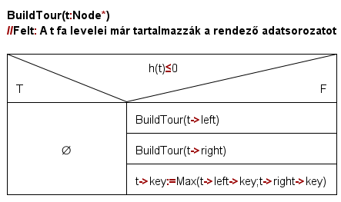
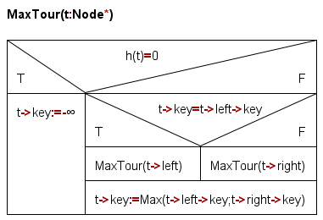
A versenyrendezés rekurzív algoritmusa*
Műveletigény
BuildTour
a versenyzők száma: n=2^{k}
Ö_{BT}(n) = 1 + 2+ … + 2^{k-1} + 2^{k} = 2^{k} −1 = n – 1
MaxTour
Ö_{MT}(n) = 2k= 2 log₂ n

Slide 33
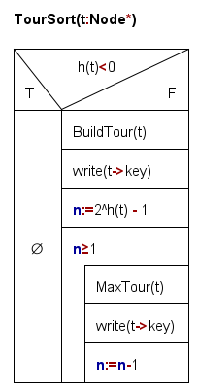
A versenyrendezés rekurzív algoritmusa*
Műveletigény
A teljes eljárás összehasonlítás száma:
Ö_{TS}(n) = (n-1) + (n-2) 2 log₂n = (n-1) (2 log₂n +1)
Ö_{TS}(n) ∈ Θ (n log₂n)
Memória igény: 2 n - 1
Nem helyben rendez!

Slide 34
TourSort iteratív változata*
A versenyfát szintfolytonosan elhelyezzük egy tömbben. A rendezendő elemek a fa levelén foglalnak helyet, ezért a 2n-1elemszámú tömb utolsó n eleme van kitöltve. A megelőző elemet éppen a Ktour eljárás tölti ki, méghozzá jobbról balra haladva.
Kattintásra indul az animáció, amely bemutatja ezt!
0
1
2
3
4
5
6
7
8
9
10
11
12
13
14
16
8
1
15
15
4
11
16
16
12
7
8
11
8
8

Slide 35
TourSort iteratív változata*
0
1
2
3
4
5
6
7
8
9
10
11
12
13
14
15
11
16
8
1
15
15
4
11
16
16
12
7
8
11
8
8

Slide 36
TourSort iteratív változata*
0
1
2
3
4
5
6
7
8
9
10
11
12
13
14
16
15
11
16
16
8
1
15
15
4
11
16
16
12
7
8
11
8
8

Slide 37
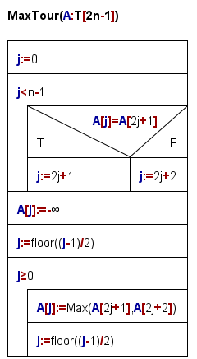
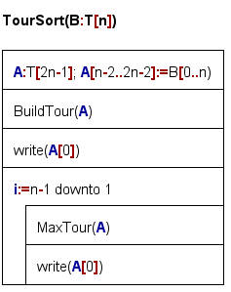
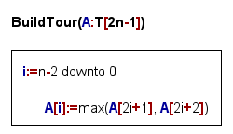
A versenyrendezés iteratív algoritmusa*

Slide 38
Ellenőrző kérdések
Adott az A = ⟨8; 6; 8; 5; 4; 5; 2; 3; 4; 2⟩ tömb, ami egy bináris maximum-kupacot reprezentál.
Szemlétessük a 9, a 8, a 7 és a 3 beszúrását a fenti kupacba! Mindegyik esetben a fent adott kupacra alkalmazzuk a műveletet!
Szemlétessünk sorban három remMax() műveletet erre a kupacra!
Egy bináris fa mikor szigorúan bináris? Mikor tökéletes? Mikor majdnem teljes? Ez utóbbi mikor balra tömörített, és mikor kupac?
Szemléltesse a kupacrendezést a következő tömbre! <3; 9; 8; 2; 4; 6; 7; 5>
Minden lesüllyesztés előtt jelölje a csúcs mellett egy kis körbe tett sorszámmal, hogy ez a rendezés során a hányadik lesüllyesztés; akkor is, ha az aktuális lesüllyesztés nem mozdítja el a csúcsban lévő kulcsot! Minden valódi lesüllyesztés előtt jelölje a lesüllyesztés irányát és útvonalát! Minden olyan lesüllyesztés előtt rajzolja újra a fát, ami az aktuális ábrán már módosított csúcsokat érinti! Újra rajzoláskor adja meg a fát tartalmazó tömb pillanatnyi állapotát is!

Slide 39
Köszönöm a figyelmet!
Pusztai Kinga
A bemutató Ásványi Tibor: Algoritmusok és adatszerkezetek I.
előadásjegyzete és Fekete István: Algoritmusok és adatszerkezetek Előadásjegyzete alapján készült.

